Slide 1
Правила безопасного поведения в быту

Slide 2
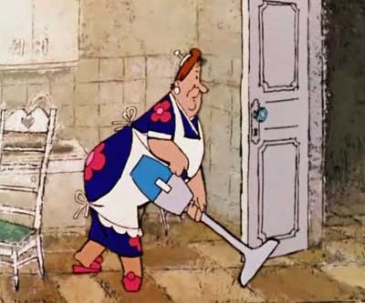
Быт – это повседневный уклад жизни человека. К нашим домам для создания необходимых бытовых условий подключены электричество, горячая и холодная вода, газ. В каждом доме и квартире имеются различные устройства и бытовые приборы, которые обеспечивают использование воды, электричества и газа.

Slide 3
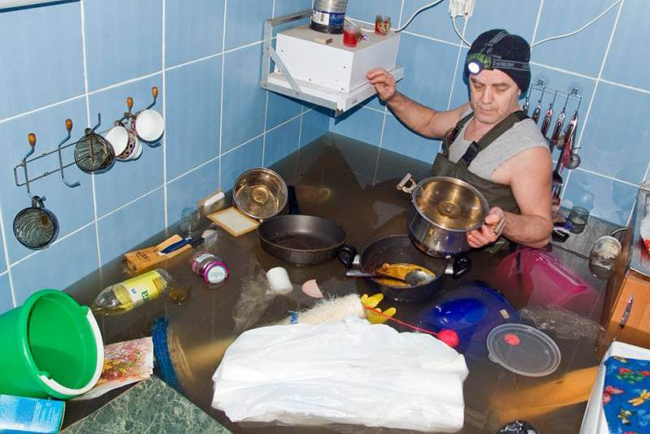
Затопление жилища

Slide 4
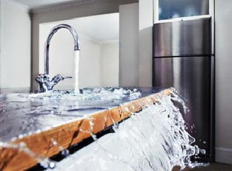
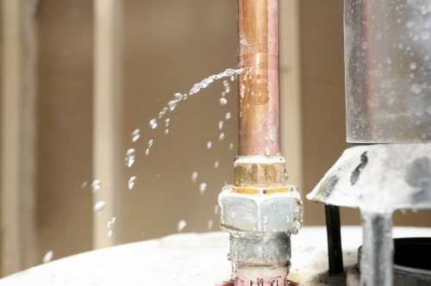
Распространенные причины затопления:
Халатность жильцов
Забывчивость
Изношенность труб, прорыв труб
Неисправность, срыв кранов
Засорение канализационной системы
Повреждение отопительной системы
Сильные проливные дожди

Slide 5
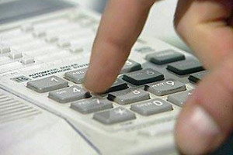
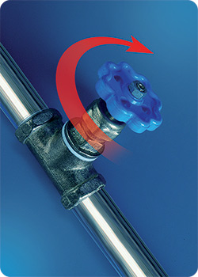
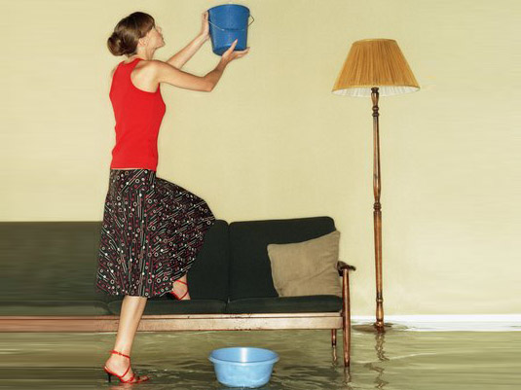
Действия в случае аварии:
Закрыть кран, перекрыть водопровод
Сообщить о случившемся взрослым (родителям, дедушкам/бабушкам, старшим братьям/сестрам)
В местах протечек установить емкости для сбора воды
Если вода пролилась на пол, собрать ее как можно быстрее
Предупредить соседей, проживающих ниже
Сложить вещи, которые могут намокнуть в безопасное место
При сильном затоплении всего этажа или дома следует покинуть дом, забрав самые необходимые вещи и документы

Slide 6
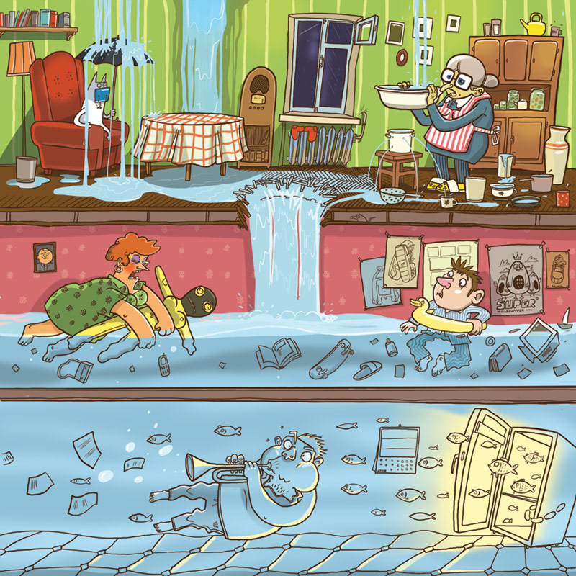

Slide 7
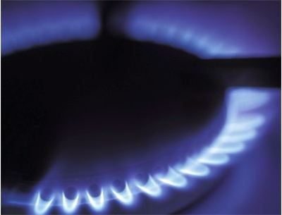
Утечка газа

Slide 8
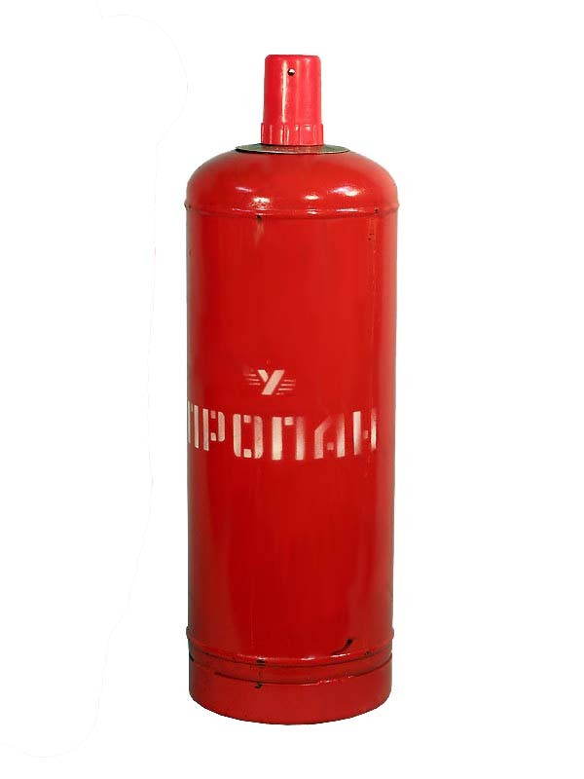
При утечке газ не только вызывает удушье и отравление, также он способен гореть и в закрытом помещении может стать причиной взрыва.
Чистый пропан, используемый в наших квартирах, не имеет запаха, поэтому, чтобы распознать опасность вовремя, в него добавляют специальную отдушку.

Slide 9
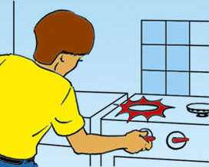
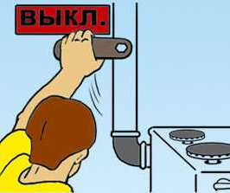
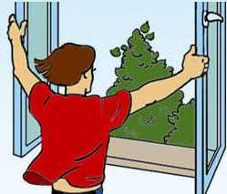
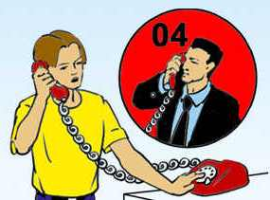
Действия при утечке газа:
Перекрыть подачу газа к плите
Избежать всяких действий, вызывающих искрения и повышение температуры воздуха в помещении (лучше будет отключить подачу электричества в квартиру на распределительном щитке)
Открыть окна, создав сквозняк, для проветривания помещения
Покинуть помещение, предупредить соседей и от них вызвать аварийную газовую службу

Slide 10
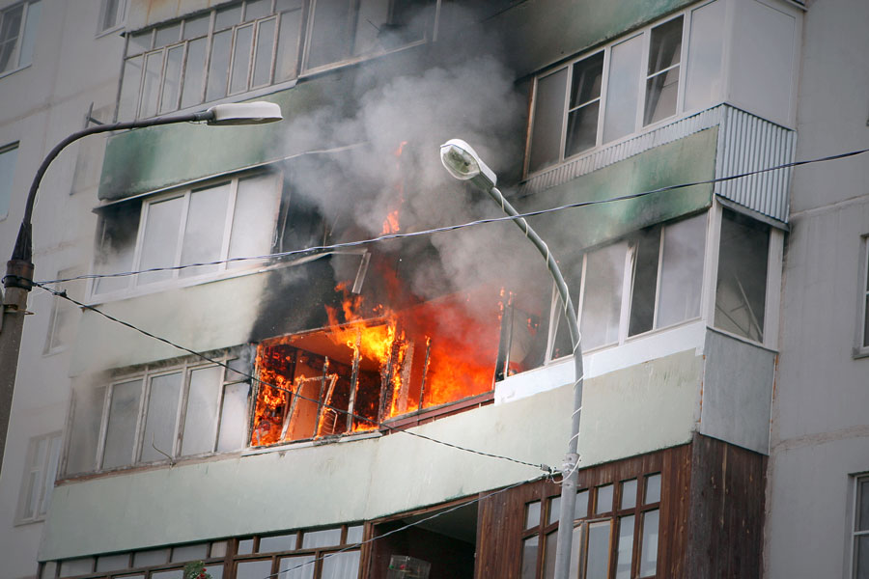
Возгорание в квартире

Slide 11
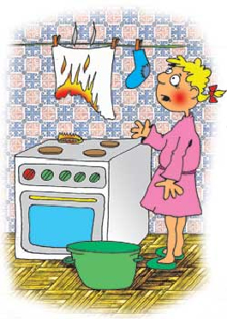
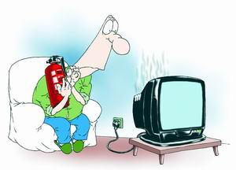
Причины возникновения пожара:
Неосторожное обращение с огнем
Несоблюдение правил эксплуатации электроприборов
Неправильное пользование газовой плитой и иным газовым оборудованием
Пренебрежение правилами техники безопасности
Поджоги

Slide 12
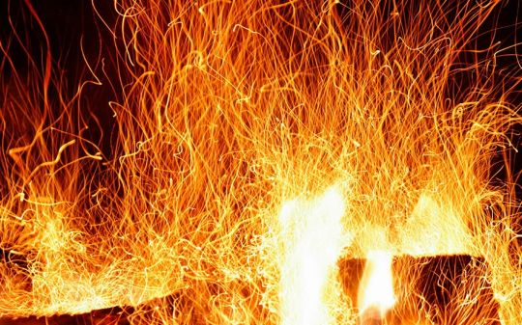
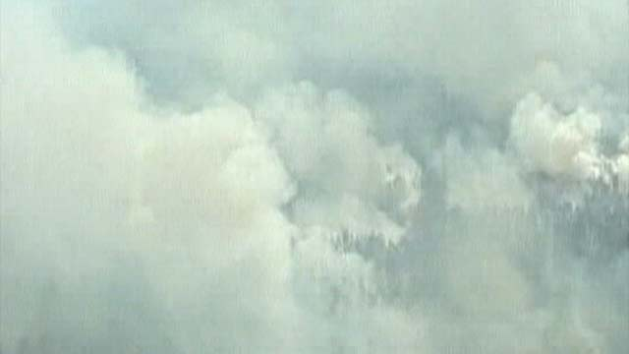
Поражающие факторы пожара:
Открытый огонь и искры
Повышенная температура окружающей среды и предметов
Токсичные продукты сгорания
Дым и плохая видимость
Пониженная концентрация кислорода

Slide 13
При пожаре:
Быстро оценить ситуацию
Если пожар на начальной стадии, постараться немедленно затушить его (залить водой или накрыть мокрой скатертью, одеялом, любым другим плотным несинтетическим материалом)
Как можно быстрее позвонить по тел. 01, с сотового – 112, 101
Если пожар распространяется, то кратчайшим и безопасным путем покиньте помещение, плотно прикрыв окна и дверь
Сообщите о случившемся соседям и позвоните родителям, если в это время их не было дома

Slide 14
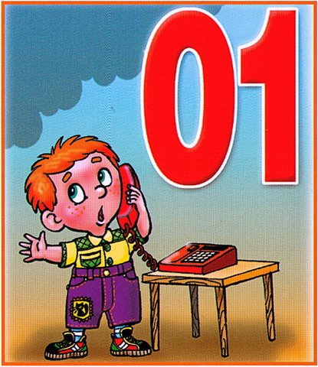
При звонке в 01 сообщите:
Адрес, где обнаружено загорание или пожар.
Объект, где происходит пожар: во дворе, в квартире, в школе, на складе и т.д.
Что конкретно горит: телевизор, мебель, автомобиль.
Если диспетчер попросит, то уточнить: номер дома, подъезда, квартиры, на каком этаже горит, сколько этажей в здании, откуда удобнее подъехать, код для входа в подъезд, есть ли опасность для людей и т.д.
Сообщить свою фамилию и телефон.

Slide 15
Чего не следует делать при пожаре:
• переоценивать свои силы и возможности;
• рисковать своей жизнью, спасая имущество;
• заниматься тушением огня, не вызвав предварительно пожарных;
• тушить водой электроприборы, находящиеся под напряжением;
• прятаться в шкафах, кладовых, забиваться в углы и т.п.;
• пытаться выйти через задымленную лестничную клетку (влажная ткань не защищает от угарного газа);
• пользоваться лифтом;
• спускаться по веревкам, простыням, водосточным трубам с этажей выше третьего; открывать окна и двери (это увеличивает тягу и усиливает горение);
• выпрыгивать из окон верхних этажей;
• поддаваться панике.

Slide 16
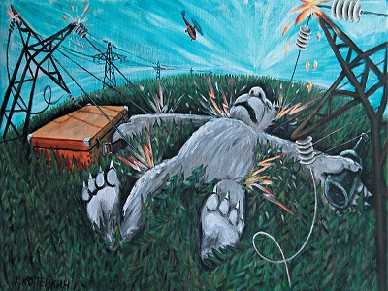
Электричество и электроприборы

Slide 17
Важнейшим условиям обеспечения электробезопасности в личном хозяйстве граждан является исправность состояния изоляции бытовых электросетей и электроприемников. Однако 70% всех несчастных случаев происходит в результате прикосновения именно к токоведущим частям, находящимся под напряжением.

Slide 18
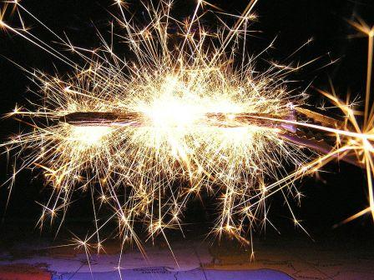
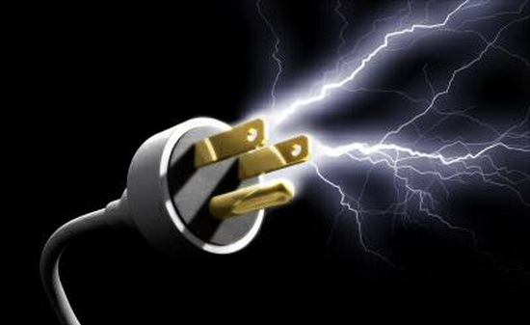
При обнаружении признаков неисправности электропроводки и электроприборов следует немедленно отключить электроприбор от сети, а при искрении проводки выключить отключающее устройство (пробки или автоматические выключатели). Одно из главных правил в быту, которое должен помнить каждый — не оставлять включенные электроприборы без присмотра. Не забывайте: электричество не только облегчает нашу жизнь, но в определенной ситуации и угрожает ей.

Slide 19
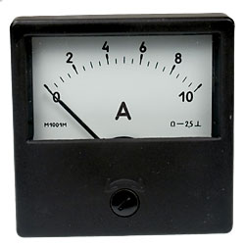
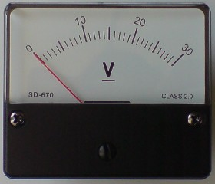
Опасность электрического тока заключается в основном, как электрический разряд, который способен остановить работу сердца и дыхания. На это достаточно напряжения 36 вольт. Необходимо также знать, что убивает сила электрического тока, а не его напряжение.

Slide 20
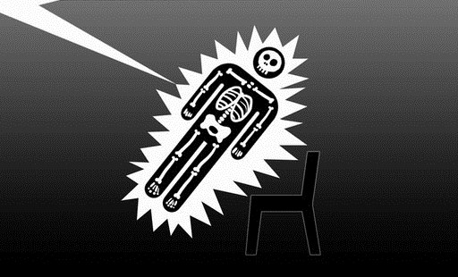
Длительность контакта с электрическим током, конечно же, имеет значение тоже и порой может быть решающим для выживания. Поэтому нужно об этом помнить и принимать быстрые и правильные действия по оказании неотложной помощи.

Slide 21
Помощь при ударе электрическим током:
Отключить подачу электрического тока (центральный или локальный)
Помните, пространство вокруг пострадавшего может быть опасным (мокрым, провода оголённые и т.д.)
С помощью изолированного предмета (палки) удалить электрический провод.
Вынести пострадавшего вне опасной зоны (не касайтесь открытых участков тела, только за сухую одежду) и применить методы неотложной помощи.
Помните, что возможно шоковое состояние и человек может пытаться много говорить, идти. Нужно его удержать до прибытия квалифицированной помощи.

Slide 22
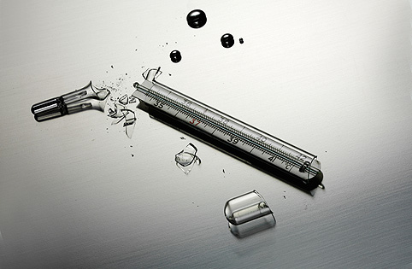
Разбитый градусник

Slide 23
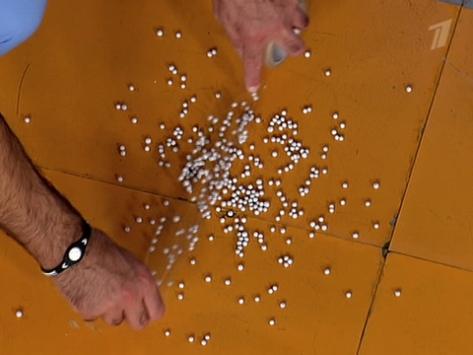
В обычном термометре 4 (четыре) грамма металлической ртути. Сама по себе ртуть не опасна. Опасны ее пары.

Slide 24
При разливе ртути:
Открыть окна (т.к. ртуть – очень ядовитое вещество, которое быстро испаряется)
Шарики ртути нужно собрать в герметично закрывающуюся банку слегка влажной губкой, также рекомендуют воспользоваться лейкопластырем, а в труднодоступных местах – спринцовкой. Ни в коем случае не трогайте ртуть руками. Также, выполняя работы по сбору ртути в домашних условиях, можно использовать подручные средства защиты органов дыхания - ватно-марлевую повязку, пропитанную раствором соды или смоченную водой. Сбор ртути и остатков термометра (градусника) должен осуществляться только вручную. Протрите загрязненные места мокрой газетой и уберите ее в ту же банку. Затем обработайте загрязненные участки раствором марганцовки
Все, чем вы работали при сборе ртути необходимо также поместить в герметичную банку
Тщательно моем руки с мылом
Позвоните в штаб гражданской обороны, приедут специалисты и заберут банку.

Slide 25
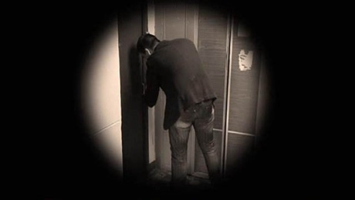
Звонок незнакомца
Если вы оказались дома одни, и к вам в квартиру звонит незнакомец, ни в коем случае не открывайте дверь. Он может представиться сотрудником какой-либо службы (сантехник, почтальон и т.д.). Однако никогда нельзя быть полностью уверенным, что перед вами именно тот человек, за которого он себя выдает, даже если он одет в соответствующую форму и имеет при себе удостоверение (оно вполне может оказаться поддельным).

Slide 26
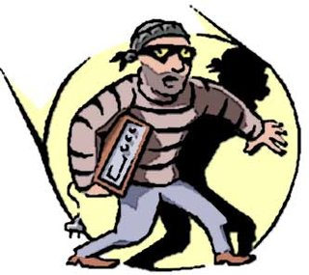
Главная ваша задача – не дать понять злоумышленнику, что вы дома одни, тогда он не будет принимать решительные действия, а скорее всего и вовсе уйдет. Для этого идите на разные уловки.

Slide 27
Позаботьтесь о своей безопасности!

